Slide 1
Számítógépes grafika Bevezetés
”Учиться, учиться и учиться!”
Влади́мир Ильи́ч Улья́нов (Ленин)
Szirmay-Kalos László
email: szirmay@iit.bme.hu
http://cg.iit.bme.hu/

Slide 2
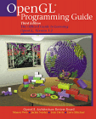
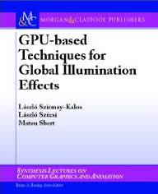
Moodle
Powerpoint
Mintaprogramok
Ellenőrző kérdések
Kvíz
Könyvek
Videók: kiegészítés!
Kommunikáció

Slide 3
Tárgykövetelmények: TAD
kisházik:
Nagyházi:
3 előadás/hét
félévközi jegy: házi + ZH
3 kredit
N
3
I2
II3
III
4
2
2
2
Kisházi bónusz kérdés:
ZH nagykérdések: 30
KisHázi jutalom: 18
N
3
Bónusz
0
50+
ZH-ra bocsátás feltétele: min 3 kisházi pont, 66% kvíz kitöltés!
1
2
3
4
5
+IMSC
+vállveregetés
0
12
16
20
24
32
50+

Slide 4
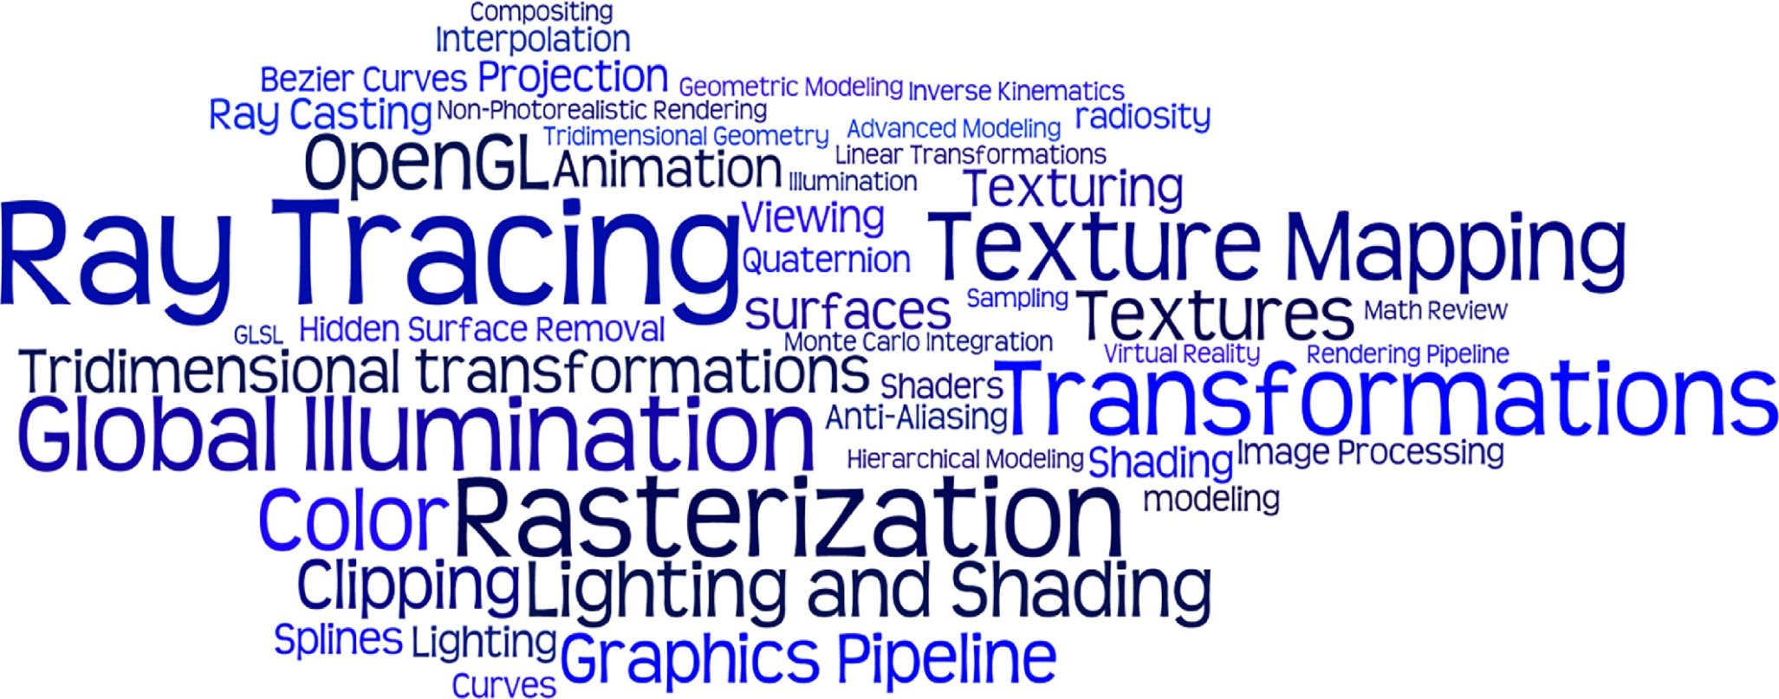
Számítógépes grafika mint tárgy
Dennis G.Balreira, Marcelo Walter, Dieter W. Fellner: A survey of the contents in introductory Computer Graphics courses, Computers & Graphics, Vol. 77, December 2018, Pages 88-96

Slide 5
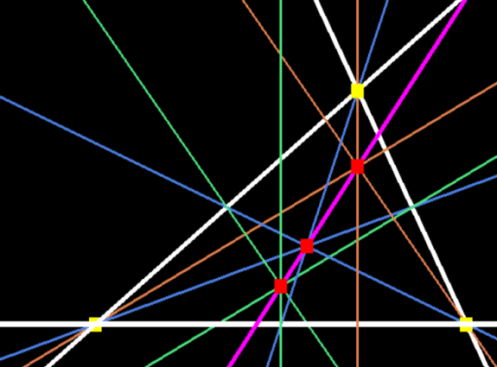
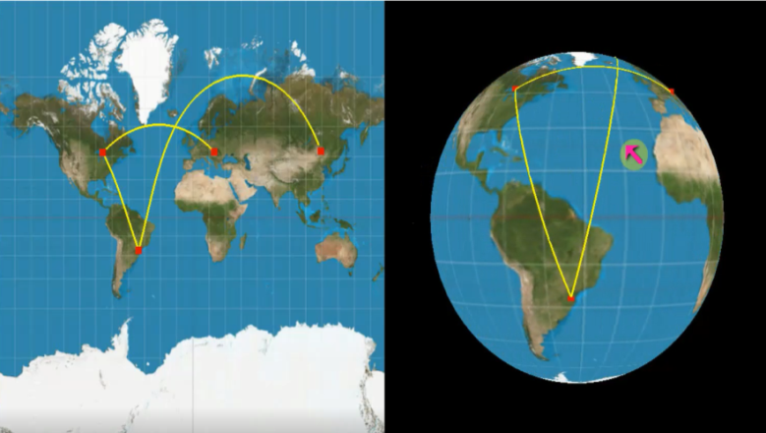
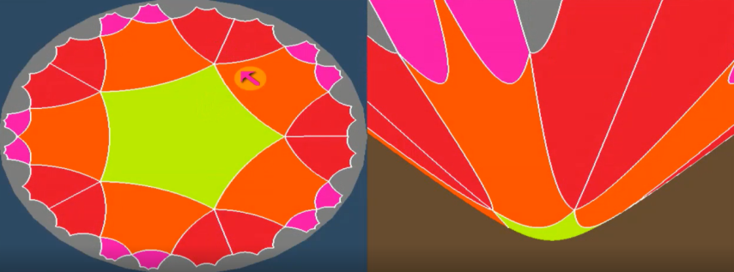
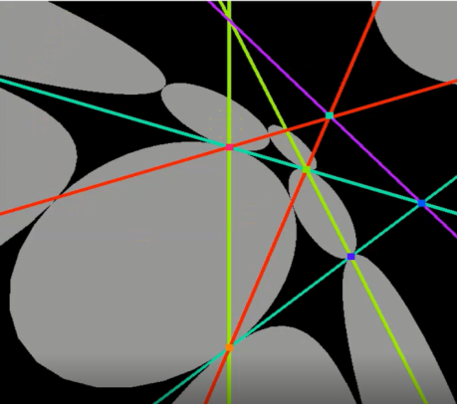
Geometriák és algebrák
Euklideszi és nem-euklideszi geometriák
Analitikus geometria külső nézőpontból
Pont, vektor, sík, kvaternió = vec4

Slide 6
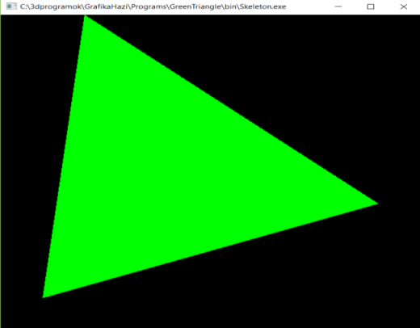
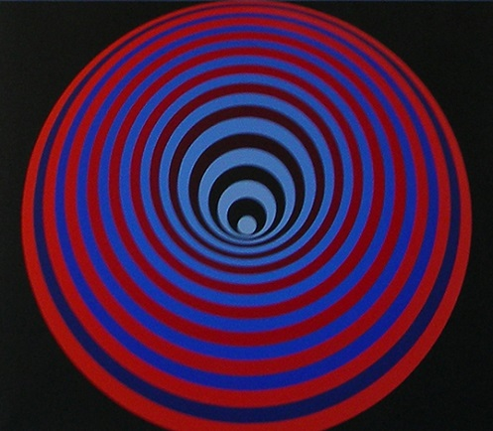
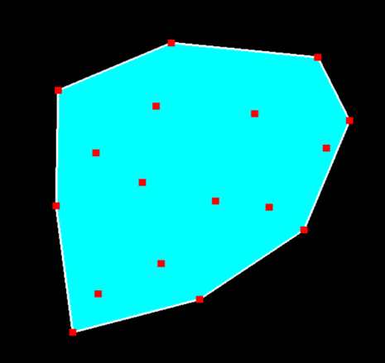
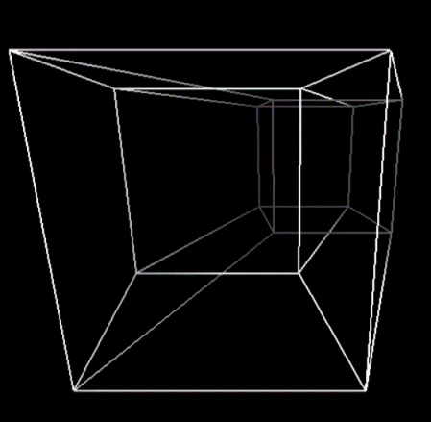
Grafikus hw/sw
Interaktív grafikus alkalmazások
OpenGL 3+, GLUT, Glew,
GPU, GLSL

Slide 7
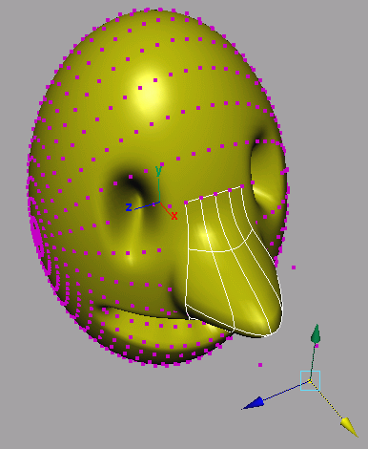
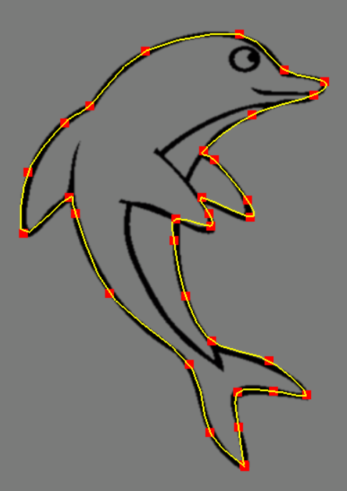
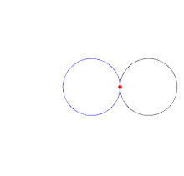
Modellezés
Descartes és baricentrikus koordinátarendszer
Implicit és parametrikus görbék/felületek
Szabadformájú görbék/felületek

Slide 8
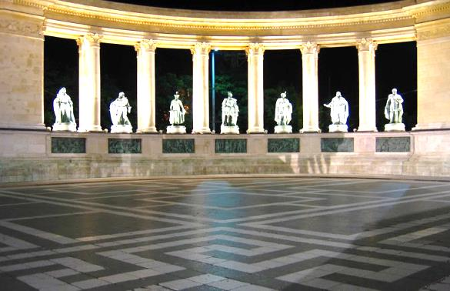
Homogén lineáris transzformációk
Affin transzformációk (elfolás, forgatás, stb.)
Egyenestartó transzformációk: mat4
Perspektíva

Slide 9
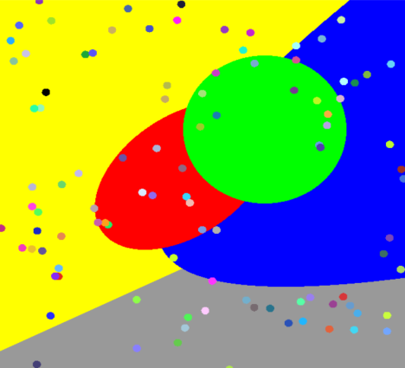
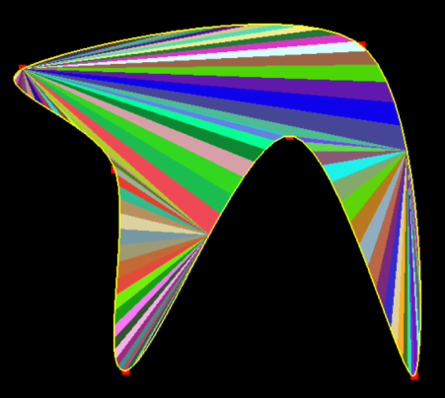
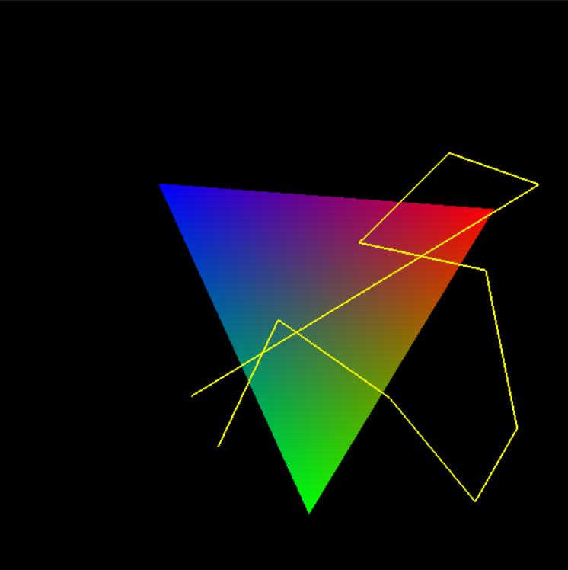
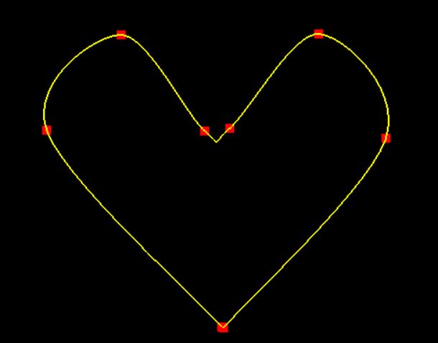
2D képszintézis
Pixel vezérelt képszintézis
Objektum vezérelt képszintézis
Vektorizáció és háromszögesítés
Vágás
Raszterizáció

Slide 10
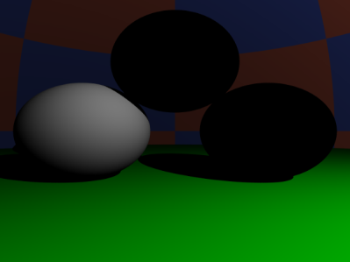
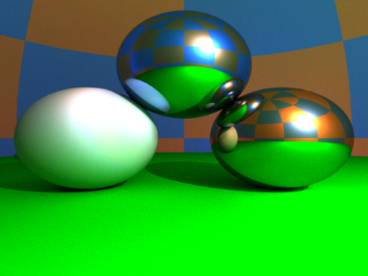
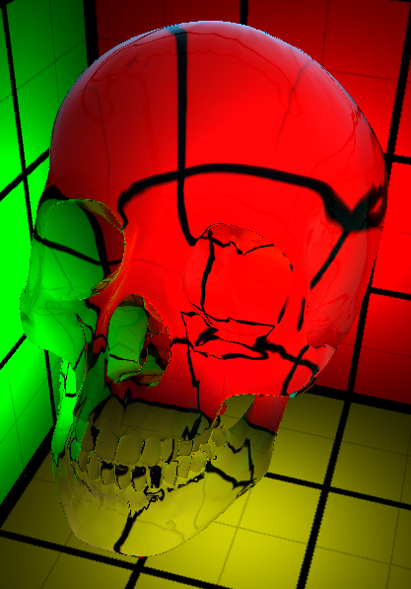
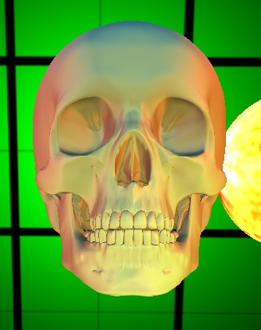
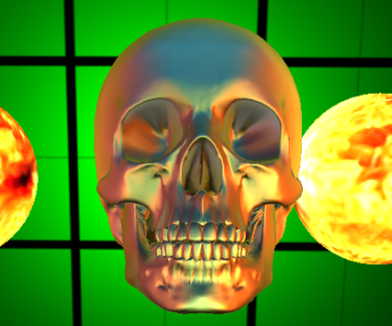
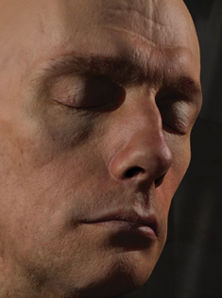
3D grafika fizikai alapjai
Színek
Sugársűrűség és számítása
Optikailag sima anyagok
Optikailag rücskös anyagok

Slide 11
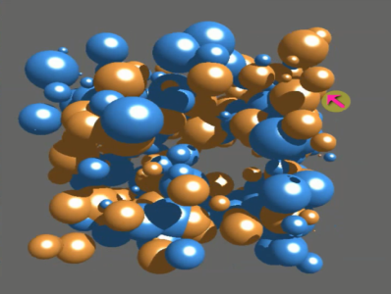
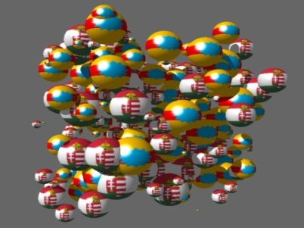
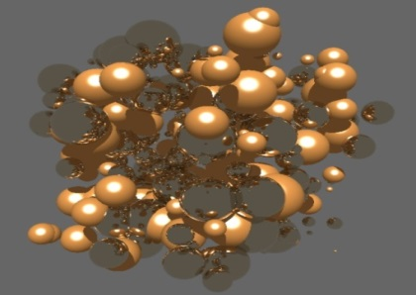
Sugárkövetés
Láthatóság, árnyékszámítás
Tükröződés és törés
typedef struct{double x,y,z}vec;vec U,black,amb={.02,.02,.02}; struct sphere{ vec cen,color;double rad,kd,ks,kt,kl,ir}*s,
*best,sph[]={0.,6.,.5,1.,1.,1.,.9, .05,.2,.85,0.,1.7,-1.,8.,-.5,1.,.5,.2,1.,.7,.3,0.,.05,1.2,1.,8.,-.5,.1,.8,.8, 1.,.3,.7,0.,0.,1.2,3.,-6.,15.,1.,
.8,1.,7.,0.,0.,0.,.6,1.5,-3.,-3.,12.,.8,1., 1.,5.,0.,0.,0.,.5,1.5,};yx; double u,b,tmin,sqrt(),tan();double vdot(A,B)vec A ,B;
{return A.x*B.x+A.y*B.y+A.z*B.z;}vec vcomb(a,A,B)double a;vec A,B; {B.x+=a* A.x;B.y+=a*A.y;B.z+=a*A.z;return B;}
vec vunit(A)vec A;{return vcomb(1./sqrt( vdot(A,A)),A,black);}struct sphere *intersect(P,D)vec P,D;{best=0;tmin=1e30;
s= sph+5;while(s-->sph)b=vdot(D,U=vcomb(-1.,P,s->cen)),u=b*b-vdot(U,U)+s->rad*s ->rad,u=u>0?sqrt(u):1e31,u=b-u>
1e-7?b-u:b+u,tmin=u>=1e-7&&u<tmin?best=s,u: tmin;return best;}vec trace(level,P,D)vec P,D;{double d,eta,e;vec N,color;
struct sphere*s,*l;if(!level--)return black;if(s=intersect(P,D));else return amb;color=amb;eta=s->ir;d= -vdot(D,N=vunit(vcomb
(-1.,P=vcomb(tmin,D,P),s->cen )));if(d<0)N=vcomb(-1.,N,black),eta=1/eta,d= -d;l=sph+5;while(l-->sph)if((e=l ->kl*vdot(N,
U=vunit(vcomb(-1.,P,l->cen))))>0&&intersect(P,U)==l)color=vcomb(e ,l->color,color);U=s->color;color.x*=U.x;color.y*=
U.y;color.z*=U.z;e=1-eta* eta*(1-d*d);return vcomb(s->kt,e>0?trace(level,P,vcomb(eta,D,vcomb(eta*d-sqrt (e),N,black))):
black,vcomb(s->ks,trace(level,P,vcomb(2*d,N,D)),vcomb(s->kd, color,vcomb(s->kl,U,black))));}
main(){printf("%d %d\n",32,32);while(yx<32*32) U.x=yx%32-32/2,U.z=32/2-yx++/32,U.y=32/2/tan(25/114.5915590261),
U=vcomb(255., trace(3,black,vunit(U)),black),printf("%.0f %.0f %.0f\n",U);}/*minray!*/

Slide 12
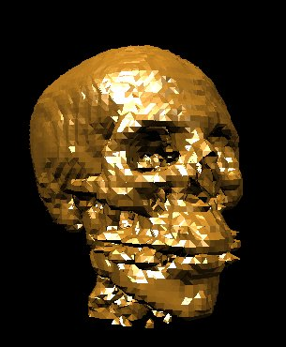
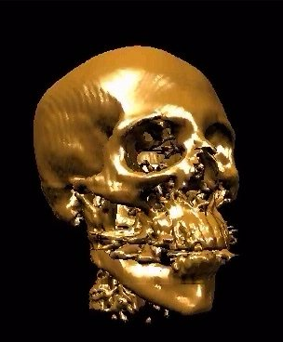
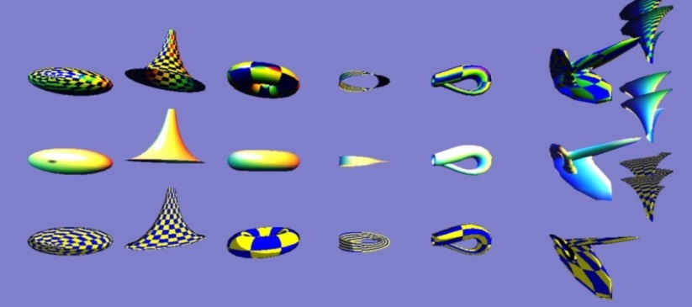
Inkrementális képszintézis
GPU csővezeték
Tesszelláció
Transzformációk és vágás
Láthatóság és árnyalás

Slide 13
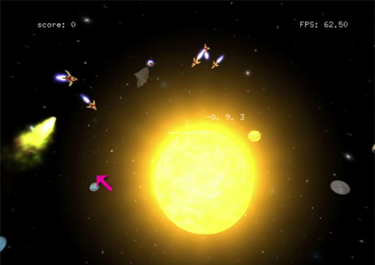
Játékfejlesztés
Játékmotor, avatár, plakátok, részecske rendszerek

Slide 14
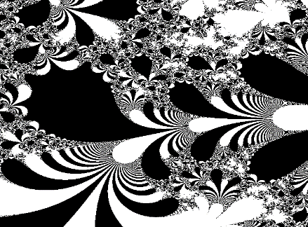
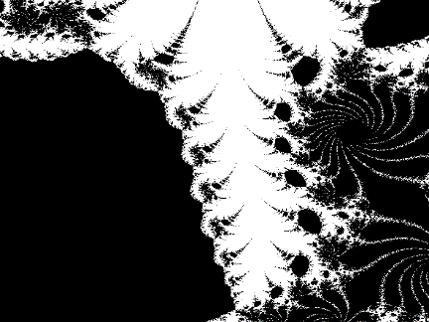
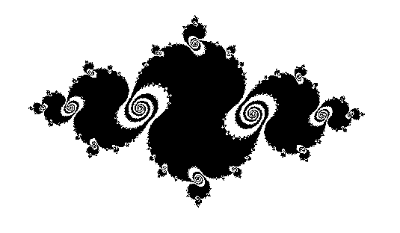
Fraktálok és káosz
Hausdorff dimenzió
Lindenmayer rendszerek
Perlin zaj
Iterált függvények

